Slide 1
CONTROL LIPÍDICO
Patrocinado por:
GRUPO DE TRABAJO LÍPIDOS
Autores:
Dr. Ángel Díaz Rodríguez
Dr. Enrique Méndez Rodríguez

Slide 2
EXONERACIÓN DE RESPONSABILIDAD Y USO DE LA PRESENTACIÓN
Este documento (la “Presentación”) ha sido preparado exclusivamente para su uso en presentaciones y/o formaciones de Almirall, S.A. ("Almirall") dirigidas a la comunidad científica (“Uso Permitido”). Este documento incluye información resumida y no pretende ser exhaustivo. La divulgación, difusión o uso de este documento, para un uso distinto al Uso Permitido, sin la autorización previa, expresa y por escrito de Almirall está prohibida.
Almirall no otorga, ni implícita ni explícitamente, ninguna garantía de imparcialidad, precisión, integridad o exactitud de la información, opinión y declaraciones expresadas en dicha Presentación o en discusiones que puedan tener lugar durante su utilización.
Tanto la Presentación como los contenidos incluidos en la misma (con carácter enunciativo, que no limitativo, imágenes, diseño gráfico, logos, textos, gráficos, ilustraciones, fotografías, y cualquier otro material susceptible de protección) están bajo la responsabilidad de Almirall y son titularidad exclusiva de Almirall o Almirall tiene sobre ellos la correspondiente autorización de uso.
Igualmente, todos los nombres comerciales, marcas o signos distintivos de cualquier clase contenidos en la Presentación están protegidos por la Ley.
La reproducción, distribución, comercialización, transformación, comunicación pública y, en general, cualquier otra forma de explotación, por cualquier procedimiento, de todo o parte de la Presentación o de la información contenida en la misma con fines distintos al Uso Permitido, podría constituir una infracción de los derechos de Propiedad Intelectual y/o Industrial de Almirall o del titular de los mismos y podría dar lugar al ejercicio de cuantas acciones judiciales o extrajudiciales pudieran corresponder en el ejercicio de sus derechos. Todo ello salvo que, previa solicitud, Almirall haya autorizado expresamente y por escrito el uso de los contenidos para un fin específico, en cuyo caso, el destinatario se compromete a citar la Almirall como fuente titular del contenido.

Slide 3
NOMBRE DEL PONENTE
Dr. Ssssssssssss
Filiación
Conflicto de interés
sssssssss

Slide 4
INTRODUCCIÓN

Slide 5
INTRODUCCIÓN
Las lipoproteínas de baja densidad (LDL) causan ateroesclerosis.
Tanto en función de la magnitud como del tiempo de exposición determinan el riesgo de enfermedad ateroesclerótica.
Por lo tanto, un tratamiento precoz e intenso, ajustado a los objetivos, conlleva una disminución del riesgo cardiovascular total de los pacientes.
Y para ello contamos con diferentes terapias hipolipemiantes. Siguiendo como punto de partida las estatinas, pero sustituyendo el concepto por el de “terapia hipolipemiante combinada de alta intensidad”.

Slide 6
NOVEDADES EN LAS GUÍAS DE PRÁCTICA CLÍNICA.

Slide 7
GUIA ESC/EAS DE MANEJO DE LAS DISLIPEMIAS 2019
Hay que realizar un correcto abordaje del Riesgo Cardiovascular total del paciente.
Valoración del CT, cLDL, cHDL y TG.
Indicación de valoración de la apoB y del Col no-HDL. En situaciones de elevaciones importantes de TG, como DM, ERC, síndrome metabólico, obesidad…
Determinación 1 vez en la vida de la Lp (a).
CT: colesterol total; cLDL, Colesterol unido a lipoproteínas de baja densidad; cHDL, colesterol unido a lipoproteínas de alta densidad; TG: triglicéridos; apoB: apolipoproteína B; Col no-HDL: colesterol total menos el colesterol unido a lipoproteínas de alta densidad; Lp(a): lipoproteína a
Mach F, Baigent C, Catapano AL, et al; ESC Scientific Document Group. 2019 ESC/EAS Guidelines for the management of dyslipidaemias: lipid modification to reduce cardiovascular risk. Eur Heart J. 2019 Aug 31. pii: ehz455. doi: 10.1093/eurheartj/ehz455.

Slide 8
GUIA ESC/EAS DE MANEJO DE LAS DISLIPEMIAS 2019
OBJETIVOS:
La principal novedad de estas guías es la intensificación de los niveles de c-LDL:
Alto riesgo, c-LDL < de 70 mg/dl.
Muy alto riesgo, c-LDL < de 55 mg/dl.
Y ambos con una reducción de un 50% del c-LDL basal.
Mach F, Baigent C, Catapano AL, et al; ESC Scientific Document Group. 2019 ESC/EAS Guidelines for the management of dyslipidaemias: lipid modification to reduce cardiovascular risk. Eur Heart J. 2019 Aug 31. pii: ehz455. doi: 10.1093/eurheartj/ehz455.

Slide 9
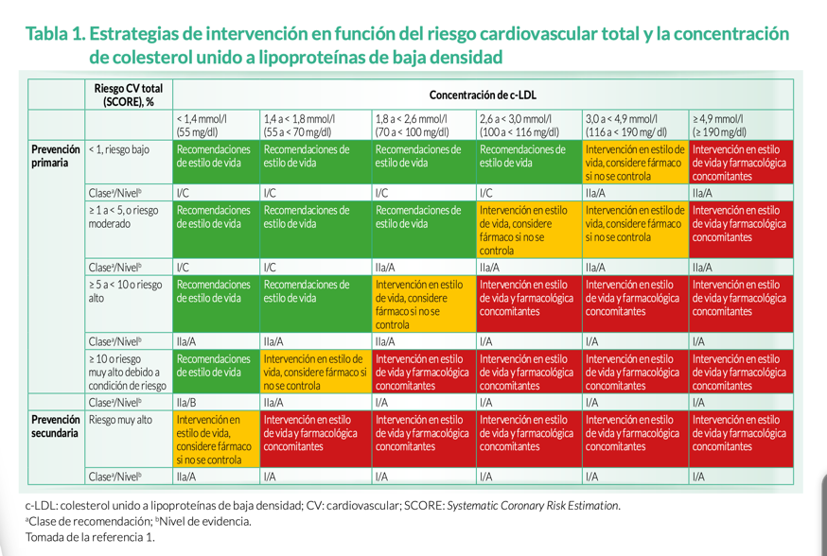
GUIA ESC/EAS DE MANEJO DE LAS DISLIPEMIAS 2019
Mach F, Baigent C, Catapano AL, et al; ESC Scientific Document Group. 2019 ESC/EAS Guidelines for the management of dyslipidaemias: lipid modification to reduce cardiovascular risk. Eur Heart J. 2019 Aug 31. pii: ehz455. doi: 10.1093/eurheartj/ehz455.

Slide 10
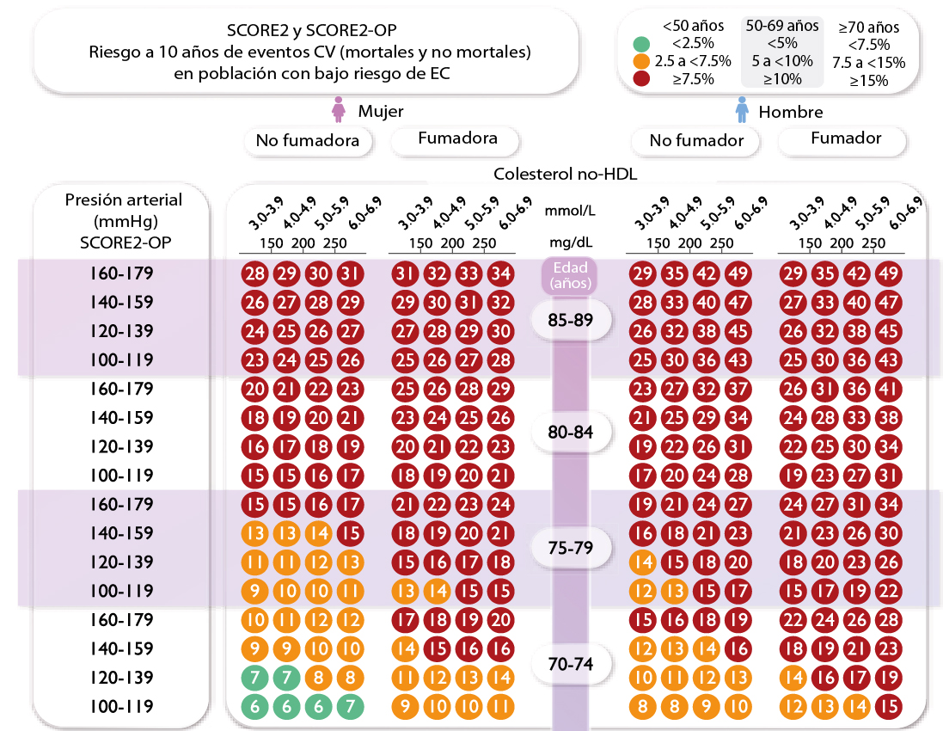
GUIA ESC DE PREVENCIÓN CARDIOVASCULAR 2021
SCORE2 y SCORE2-OP:
Riesgo de evento cardiovascular ateroesclerótico fatal y no fatal a 10 años.
RCV | < 50 años | 50-69 años | > 70 años
Bajo-moderado | < 2,5 % | < 5 % | < 7,5 %
Alto | 2,5-7,5 % | 5-10 % | 7,5-15 %
Muy alto | ≥ 7,5 % | ≥ 10 % | ≥ 15 %
1. Visseren FLJ, Mach F, Smulders YM, Carballo D, Koskinas KC, Bäck M, et al. ESC Scientific Document Group. 2021 ESC Guidelines on cardiovascular disease prevention in clinical practice. Eur Heart J. 2021;42(34):3227-37.
2. SCORE2 working group and ESC Cardiovascular risk collaboration. SCORE2 risk prediction algorithms: new models to estimate 10-year risk of cardiovascular disease in Europe. Eur Heart J 2021;42:2439 2454.

Slide 11
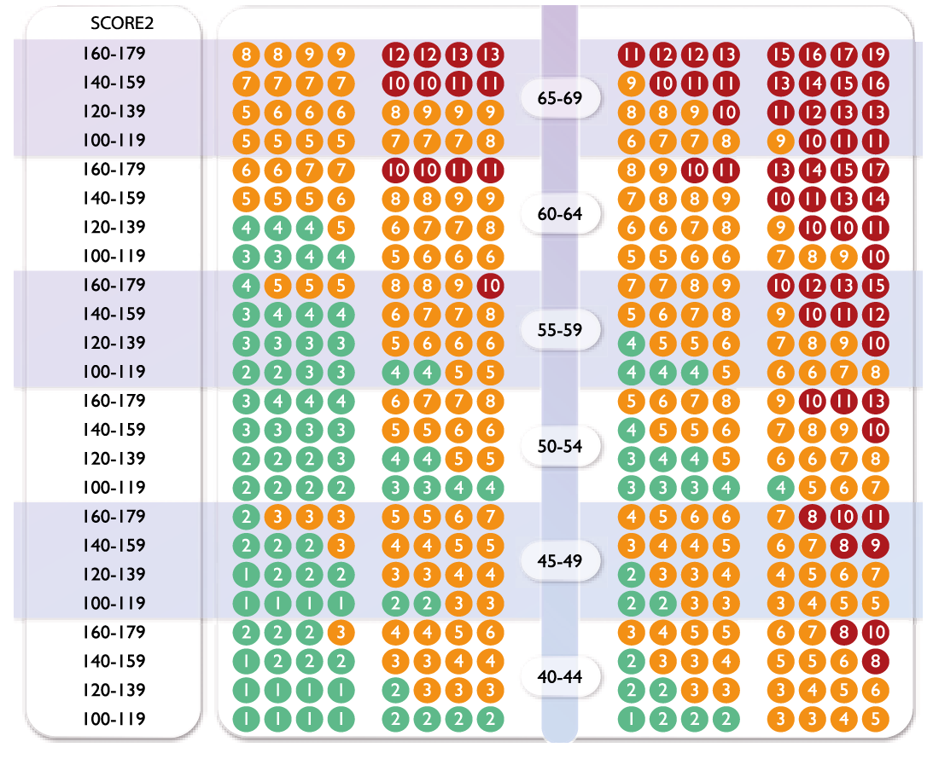
GUIA ESC DE PREVENCIÓN CARDIOVASCULAR 2021
SCORE2 y SCORE2-OP:
Riesgo de evento cardiovascular ateroesclerótico fatal y no fatal a 10 años.
RCV | < 50 años | 50-69 años | > 70 años
Bajo-moderado | < 2,5 % | < 5 % | < 7,5 %
Alto | 2,5-7,5 % | 5-10 % | 7,5-15 %
Muy alto | ≥ 7,5 % | ≥ 10 % | ≥ 15 %
1. Visseren FLJ, Mach F, Smulders YM, Carballo D, Koskinas KC, Bäck M, et al. ESC Scientific Document Group. 2021 ESC Guidelines on cardiovascular disease prevention in clinical practice. Eur Heart J. 2021;42(34):3227-37.
2. SCORE2 working group and ESC Cardiovascular risk collaboration. SCORE2 risk prediction algorithms: new models to estimate 10-year risk of cardiovascular disease in Europe. Eur Heart J 2021;42:2439 2454.

Slide 12
Riesgo CV | LDL-c | ESC/EAS 2019 | ESC 2021
Bajo | <116 mg/dl | SCORE < 1%
Moderado | <100 mg/dl | SCORE ≥ 1% y < 5% Pacientes jóvenes (DM1 < 35 años; DM2 < 50 años) con DM de menos de 10 años de duración sin otros factores de riesgo | SCORE2: <2,5% si < 50 años <5% si 50-69 años <7.5% si > 70 años. DM < 10 años, bien controlados sin LOD ni FRCV mayores
Alto | <70 mg/dl Y reducción ≥ 50% del LDLc basal. | SCORE ≥ 5% y < 10% Factores de riesgo individuales muy elevados como CT >310 mg/dl o cLDL > 190 mg/dl o PA ≥ 180/110 mmHg HF sin otros factores de riesgo mayores ERC moderada (TFGe 30-59 ml/min) DM sin daño en órgano diana; DM de al menos 10 años de duración u otro factor de riesgo adicional | SCORE2: 2,5-7,5 % si < 50 años 5-10% si 50-69 años 7.5-15% si > 70 años. ERC moderada (TFGe 30-44 mL/min) o TFGe 45-60 mL/min + +CAC 30-300 mg/g o TFGe ≥ 60 + CAC ≥ 300mg/g. DM que no cumple criterios ni moderado ni muy alto riesgo.
Muy alto | <55 mg/dl Y reducción ≥ 50% del LDLc basal. | ECVAS (clínica/imagen) SCORE ≥ 10% HF con ECVAS u otro FRCV mayor ERC severa (TFGe < 30 ml/min) DM con daño en órgano diana; ≥ 3 factores de riesgo mayores; DM1 de inicio temprano y larga duración (> 20 años) | ECVA (clínica/imagen) SCORE2: ≥ 7,5% si < 50 años ≥ 10% si 50-69 años ≥ 15% si > 70 años. HF con ECVA o con otro FRCV mayor ERC Severa (TFGe<30 mL/min) o TFGe 30-45 mL/min + CAC ≥ 30mg/g. DM: TFGe <45 ml/min. TFGe 45-59 ml/min con microalbuminuria (CAC 30-300 mg/g). Proteinuria (CAC >300 mg/g). Presencia de enfermedad microvacular triple: microalbuminuria + neuropatía + retinopatía.
Muy alto | <40 mg/dl |  | Enfermedad CV con 2º evento en los 2 años siguientes.
GUIA ESC DE PREVENCIÓN CARDIOVASCULAR 2021
1. Visseren FLJ, Mach F, Smulders YM, Carballo D, Koskinas KC, Bäck M, et al. ESC Scientific Document Group. 2021 ESC Guidelines on cardiovascular disease prevention in clinical practice. Eur Heart J. 2021;42(34):3227-37.

Slide 13
GUIA ESC DE PREVENCIÓN CARDIOVASCULAR 2021
Modificadores del riesgo
Aislamiento social • Obesidad • Sedentarismo • Estrés psicosocial • Enfermedades inflamatorias crónicas • Enfermedades psiquiátricas mayores • Fibrilación auricular • Tratamientos antirretrovirales • Síndrome de apnea obstructiva del sueño. | • Esteatosis hepática no alcohólica • Disfunción eréctil • Lipoproteina (a) > 50 mg/dl • Apolipoproteina B > 130 mg/dl • Proteina C reactiva ultrasensible > 2 mg/dl • Hipertrigliceridemia • Dislipemia aterogénica • Prediabetes • Albuminuria • Xantelasmas
1. Visseren FLJ, Mach F, Smulders YM, Carballo D, Koskinas KC, Bäck M, et al. ESC Scientific Document Group. 2021 ESC Guidelines on cardiovascular disease prevention in clinical practice. Eur Heart J. 2021;42(34):3227-37.

Slide 14
ESTÁNDARES DE LA SEA 2022 PARA EL CONTROL GLOBAL DEL RCV
Correcta evaluación del riesgo cardiovascular:
Anamnesis,
Exploración física y pruebas complementarias (encaminadas a la valoración tanto de la enfermedad cardiovascular ateroesclerótica establecida como subclínica).
Correcta estimación del riesgo cardiovascular total total en personas aparentemente sanas. SCORE2 y OP.
No existe una cifra óptima de colesterol unido a lipoproteínas de baja densidad (cLDL): cuanto más bajo mejor.
J.M. Mostaza, X. Pintó, P. Armario et al. Estandares de la SEA para el control del riesgo cardiovascular 2022; Clinica e Investigacion en Arteriosclerosis 34 (2022) 130-179

Slide 15
Objetivos:
ESTÁNDARES DE LA SEA 2022 PARA EL CONTROL GLOBAL DEL RCV
c-LDL | Colesterol no-HDL
< 55 mg/dl | < 85mg/dl | En prevención secundaria (enfermedad coronaria, cerebrovascular o arterial periférica) o si existen placas obstructivas en carótidas o coronarias. En diabetes mellitus tipo 2 (DM), con lesión de órgano diana (LOD), enfermedad vascular subclínica (EVS) o con tres o más factores de riesgo.
< 70 mg/dl | < 100 mg/dl | En diabetes tipo 2, sin LOD, sin EVS y con menos de tres factores de riesgo. En pacientes con enfermedad renal crónica (ERC) grado 3, sin LOD ni EVS. En pacientes con ERC grado 3, con LOD o EVS. En pacientes con ERC grados 4 o 5.
< 100-116 mg/dl |  | En pacientes sin ECV, DM ni ERC
J.M. Mostaza, X. Pintó, P. Armario et al. Estándares de la SEA para el control del riesgo cardiovascular 2022; Clínica e Investigación en Arteriosclerosis 34 (2022) 130-179

Slide 16
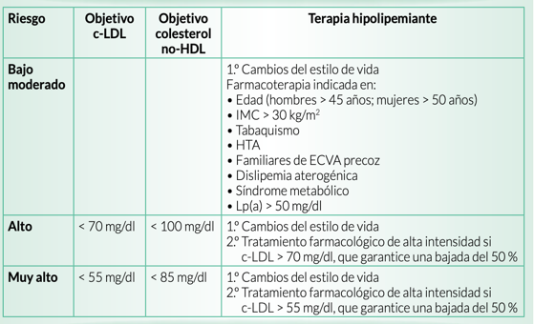
ESTÁNDARES DE LA SEA 2022 PARA EL CONTROL GLOBAL DEL RCV
Objetivos:
J.M. Mostaza, X. Pintó, P. Armario et al. Estandares de la SEA para el control del riesgo cardiovascular 2022; Clinica e Investigacion en Arteriosclerosis 34 (2022) 130-179

Slide 17
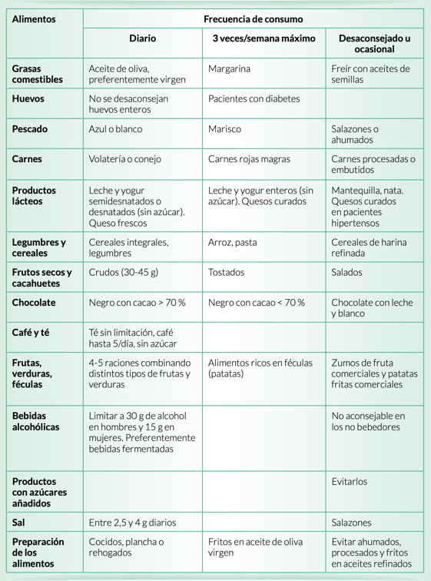
ESTÁNDARES DE LA SEA
2022 PARA EL CONTROL
GLOBAL DEL RCV
Recomendaciones alimentarias.
J.M. Mostaza, X. Pintó, P. Armario et al. Estandares de la SEA para el control del riesgo cardiovascular 2022; Clinica e Investigacion en Arteriosclerosis 34 (2022) 130-179

Slide 18
ARTÍCULOS DE INTERÉS

Slide 19
2023: EL AÑO DE LAS ENFERMEDADES CARDIOVASCULARES, EL AÑO DE LAS NUEVAS Y PROSPECTIVAS TERAPIAS HIPOLIPEMIANTES. ¿PODEMOS CONVERTIR LA DISLIPEMIA EN UNA ENFERMEDAD RARA PARA 2024?
En 1º lugar: cuanto antes mejor, en 2º lugar: cuanto más bajo mejor, en 3º lugar: cuanto más tiempo mejor.
La terapia hipolipemiante con los fármacos comercializados actualmente (estatinas, ezetimibe, inhibidores de PCSK-9, ácido bempedoico e inclisiran) es el enfoque más eficaz para la reducción de la Enfermedad cardiovascular ateroesclerótica (ECVA), reduciendo el riesgo de mortalidad un 20% en prevención primaria y un 31% en prevención secundaria.
La seguridad de estos tratamientos en global llega al 93-95%.
El 75% de los pacientes no consiguen los objetivos.
Conclusión: dado el arsenal terapéutico hipolipemiante actual es inaceptable que los pacientes presenten un tratamiento ineficaz.
Banach M, Surma S, Toth PP. 2023: The year in cardiovascular disease – the year of new and prospective lipid lowering therapies. Can we render dyslipidemia a rare disease by 2024? Arc Med Sci. 2023;19(6):1602-15.

Slide 20
TERAPIAS HIPOLIPEMIANTES PARA LA PREVENCIÓN Y EL MANEJO DE ENFERMEDADES CARDIOVASCULARES EN LA ATENCIÓN PRIMARIA: REVISIÓN SISTEMÁTICA DE REVISIONES SISTEMÁTICAS POR PARES (PEER)
Los hallazgos destacan la importancia de las estatinas como los fármacos hipolipemiantes más consistentes, demostrando una reducción significativa de los eventos cardiovasculares mayores.
Evidencia limitada en prevención primaria cardiovascular.
Pone de manifiesto la necesidad de seguir investigando en atención primaria en los contextos de prevención primaria.
Dugré N, Lindblad AJ, Perry D, Allan GM, Braschi É, Falk J, et al. Lipid-lowering therapies for cardiovascular disease prevention and management in primary care: PEER umbrella systematic review of systematic reviews. Can Fam Physician. 2023;69(10):701-11.

Slide 21
INTERRUPCIÓN DE LAS ESTATINAS DESPUÉS DE LA REVASCULARIZACIÓN CORONARIA
Análisis de la problemática crucial de adherencia a las estatinas y su impacto en los pacientes con enfermedad arterial coronaria (EAC).
1 de cada 5 pacientes interrumpen el tratamiento en los primeros 6 años.
Principales causas: reacciones adversas, empeoramiento de las comorbilidades.
Fuerte asociación entre la interrupción de las estatinas y la mortalidad posterior.
Yamamoto K, Morimoto T, Natsuaki M, Shiomi H, Ogita M, Tada T, et al. Statin Discontinuation After Coronary Revascularization. Am J Cardiol. 2023;207:479-89.

Slide 22
ACTUALIZACIÓN DEL ALGORÍTMO DE TRATAMIENTO

Slide 23
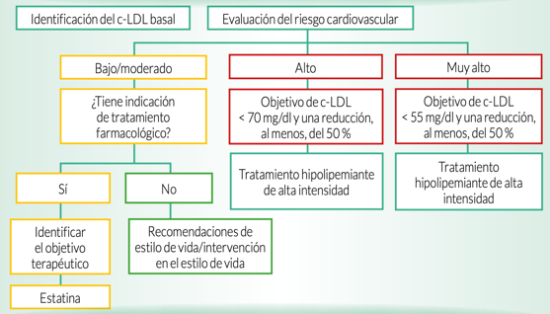
ALGORITMO DE TRATAMIENTO EN DISLIPEMIAS
El primer paso es realizar una correcta valoración del RCV global del paciente.
Y con ello realizar un plan terapéutico individualizado.
La base de todo plan terapéutico hipolipemiante siempre será el abordaje de los cambios del estilo de vida.
Modificado de:
1. Mach F, Baigent C, Catapano AL, et al; ESC Scientific Document Group. 2019 ESC/EAS Guidelines for the management of dyslipidaemias: lipid modification to reduce cardiovascular risk. Eur Heart J. 2019 Aug 31. pii: ehz455. doi: 10.1093/eurheartj/ehz455.
2. Visseren FLJ, Mach F, Smulders YM, Carballo D, Koskinas KC, Bäck M, et al. ESC Scientific Document Group. 2021 ESC Guidelines on cardiovascular disease prevention in clinical practice. Eur Heart J. 2021;42(34):3227-37.
3. Mostaza JM, Pintó X, Armario P. et al. Estándares de la SEA para el control del riesgo cardiovascular 2022; Clínica e Investigación en Arteriosclerosis 34 (2022) 130-179.

Slide 24
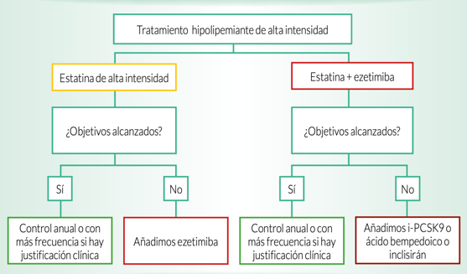
ALGORITMO DE TRATAMIENTO EN DISLIPEMIAS
Terapia hipolipemiante de alta intensidad
Modificado de:
1. Mach F, Baigent C, Catapano AL, et al; ESC Scientific Document Group. 2019 ESC/EAS Guidelines for the management of dyslipidaemias: lipid modification to reduce cardiovascular risk. Eur Heart J. 2019 Aug 31. pii: ehz455. doi: 10.1093/eurheartj/ehz455.
2. Visseren FLJ, Mach F, Smulders YM, Carballo D, Koskinas KC, Bäck M, et al. ESC Scientific Document Group. 2021 ESC Guidelines on cardiovascular disease prevention in clinical practice. Eur Heart J. 2021;42(34):3227-37.
3. Mostaza JM, Pintó X, Armario P. et al. Estándares de la SEA para el control del riesgo cardiovascular 2022; Clínica e Investigación en Arteriosclerosis 34 (2022) 130-179.

Slide 25
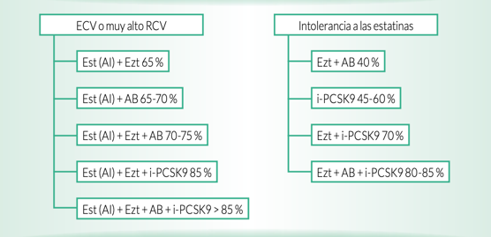
ALGORITMO DE TRATAMIENTO EN DISLIPEMIAS
Porcentaje estimado de disminución del cLDL, con los diferentes fármacos.
Modificado de:
1. Mach F, Baigent C, Catapano AL, et al; ESC Scientific Document Group. 2019 ESC/EAS Guidelines for the management of dyslipidaemias: lipid modification to reduce cardiovascular risk. Eur Heart J. 2019 Aug 31. pii: ehz455. doi: 10.1093/eurheartj/ehz455.
2. Visseren FLJ, Mach F, Smulders YM, Carballo D, Koskinas KC, Bäck M, et al. ESC Scientific Document Group. 2021 ESC Guidelines on cardiovascular disease prevention in clinical practice. Eur Heart J. 2021;42(34):3227-37.
3. Mostaza JM, Pintó X, Armario P. et al. Estándares de la SEA para el control del riesgo cardiovascular 2022; Clínica e Investigación en Arteriosclerosis 34 (2022) 130-179.
4. Ballantyne CM, Banach M, Mancini GBJ, Lepor NE, Hanselman JC, Zhao X, et al. Effi- cacy and safety of bempedoic acid added to ezetimibe in statin-intolerant patients with hypercholesterolemia: A randomized, placebo-controlled study. Atherosclerosis. 2018;277:195-203.
5. Banach M, Surma S, Toth PP. 2023: The year in cardiovascular disease – the year of new and prospective lipid lowering therapies. Can we render dyslipidemia a rare disease by 2024? Arc Med Sci. 2023;19(6):1602-15.

Slide 26
Gracias por su atención
Patrocinado por:

